Slide 1
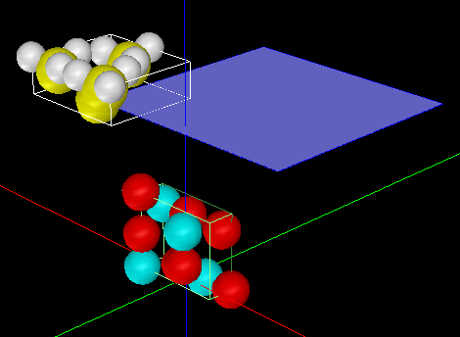
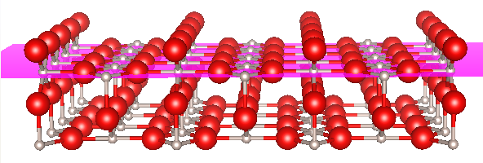
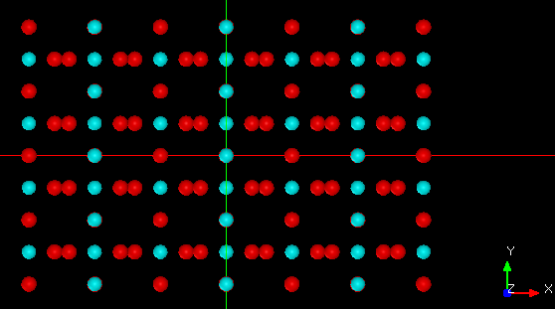
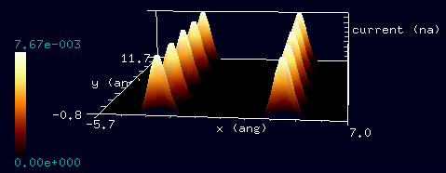
【DFTB】 高さ一定モードによるRuO₂(110) 表面のトンネル電流像STMシミュレーション
DFTB
探針・試料モデル
試料表面: RuO₂(110)
探針: Si₄H₉
試料表面: RuO₂(110)
探針高さ: 8.5 Å
探針バイアス: +0.01 V
1f-cus-Ru:
(1-fold coordinatively unsaturated sites)
O_{br}: bridging oxygen
試料の原子構造として最小ユニットだけ用意し、
xy方向へは並進ベクトルで自在に拡張する。
高さ一定モード、トンネル電流像の計算結果
並進対称性によって拡張した試料モデルを上から見た図。
黄色の枠が単位格子。緑色の枠がスキャンエリアを表す。
電流値0.0～0.00767 nA
Notes:
DFTB_ConstHeightSTM_Inorganic_012

Slide 2
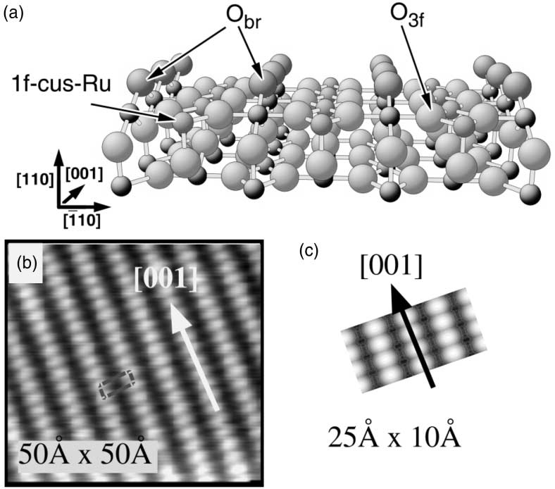
【DFTB】 Constant current モードによるRuO₂(110) 表面のSTM観察
Experiment
Experimental STM image (constant current mode, taken at RT) of a stoichiometric RuO₂(1 1 0) surface: 50 Å x 50 Å, U = -0.01 V, I = 0.46 nA.
H. Over, A. P. Seitsonen, E. Lundgren, M. Schmid and P. Varga, Surface Science 515 (2002) 143–156.

